Slide 1
Organic Chemistry
Chapter 15 Lipids

Slide 2

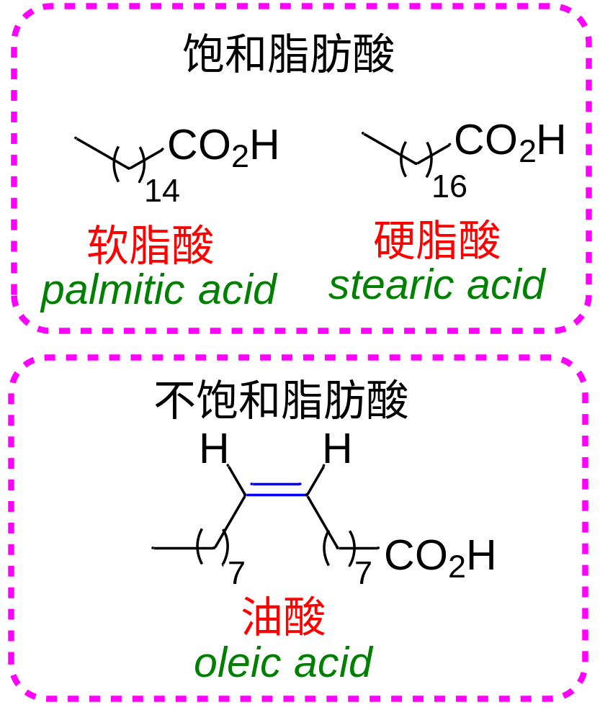
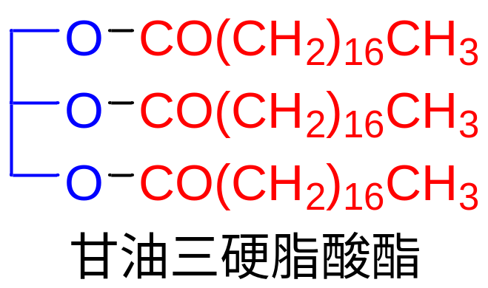
15.1 油脂
动植物中的油脂主要成分为高级脂肪酸甘油酯

Slide 3
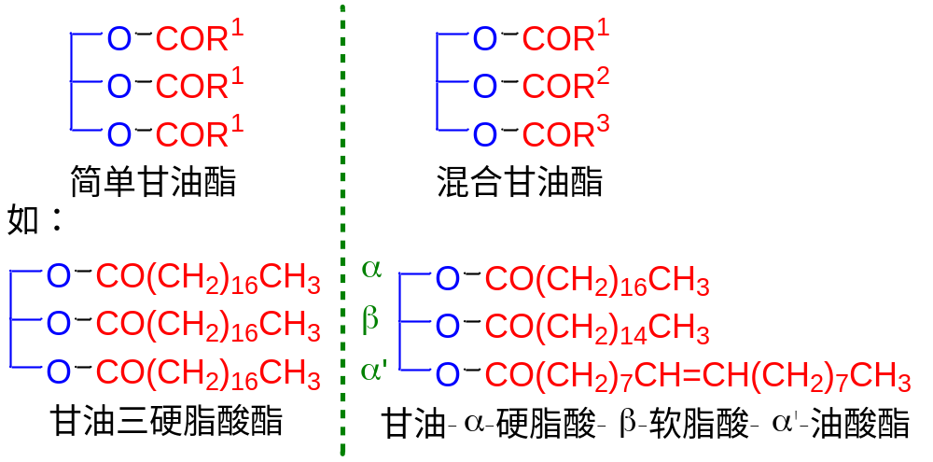
油脂的分类
★

Slide 4
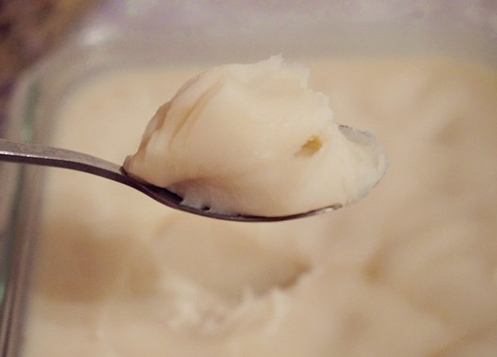
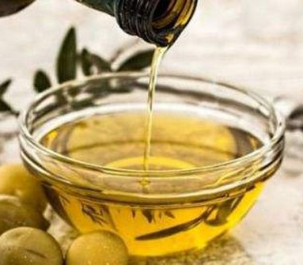
油脂的物理性质
熔点：油脂是混合物，没有固定的熔点。
不饱和脂肪酸油脂随不饱和度增加而降低
植物油中不饱和脂肪酸甘油酯含量高，熔点低，室温下呈液态；
动物油中饱和脂肪酸甘油酯含量高，熔点高，室温下常为固态或半固态

Slide 5
纯净的油脂无色、无味，但常因含有色素和杂质呈现颜色和气味。
油脂是弱极性化合物，不溶于水，易溶于有机溶剂；
油脂相对密度小于水，在0.86-0.95之间

Slide 6
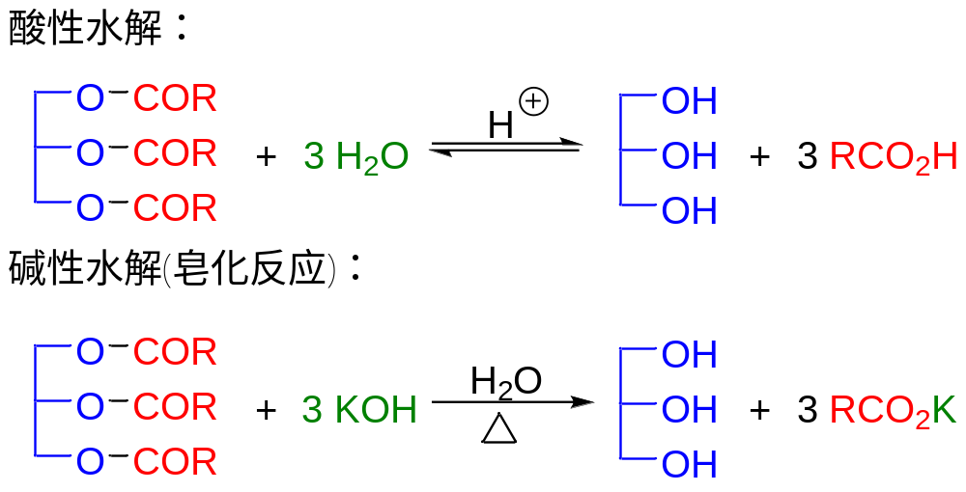
油脂的化学性质
水解反应
，将1g油脂碱水解所消耗的氢氧化钾毫克数定义为皂化值。也可以利用它计算油脂的相对分子质量。 ^{[2]} 表示构成油脂的各种脂肪酸混合物平均分子量的大小。可用以评定油脂或蜡的品质和油脂脂肪酸的性质等
肥皂的主要成分为高级脂肪酸的钠盐或钾盐

Slide 7
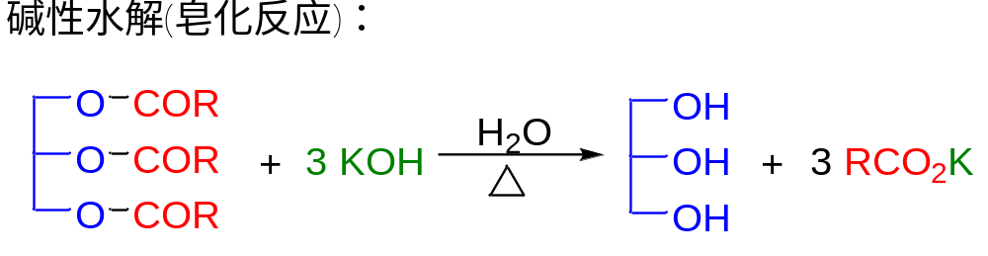
油脂的化学性质
水解反应
皂化值：1g油脂碱水解所消耗的氢氧化钾毫克数，可利用它计算油脂的相对分子质量。
皂化值愈高，脂肪酸分子量愈小；
皂化值愈低，脂肪酸分子量愈大。

Slide 8
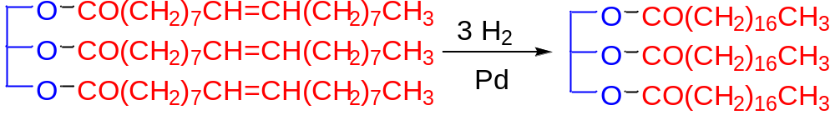
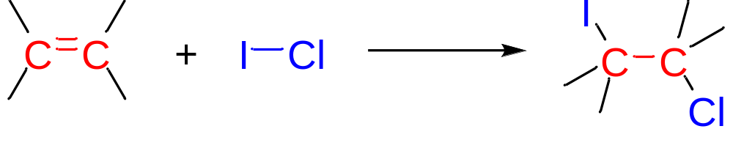
加成反应
氢化：油脂的硬化
加卤素
碘值越大说明油脂的不饱和度越高。
★

Slide 9
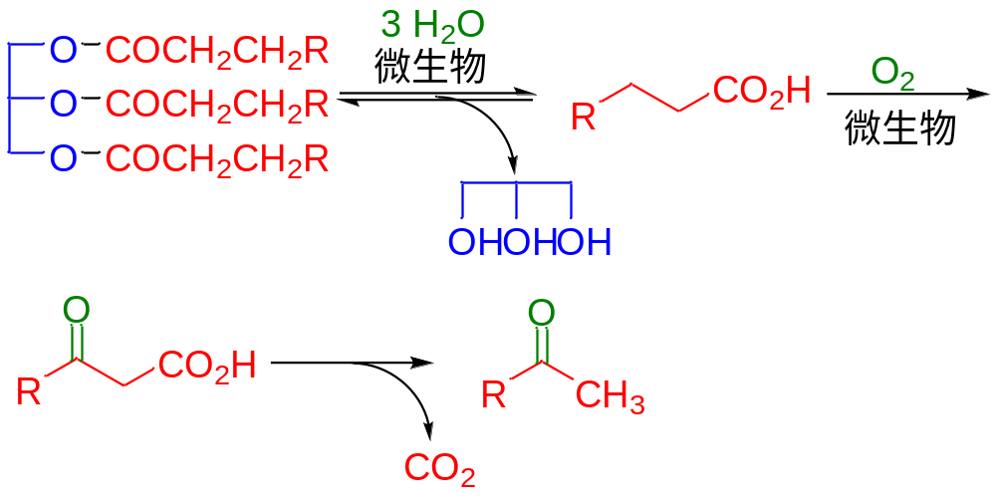
油脂的酸败
油脂受光、热和空气等的作用，产生特殊臭味
主要由空气中的氧和微生物引起

Slide 10
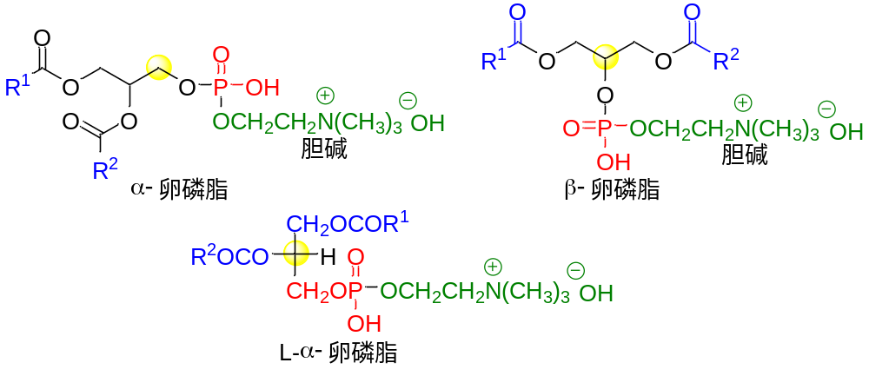
15.2 类脂
类脂：脂肪以外的溶于脂溶剂的天然化合物的总称。
磷脂：含磷的类脂，有卵磷脂、脑磷脂等
卵磷脂

Slide 11
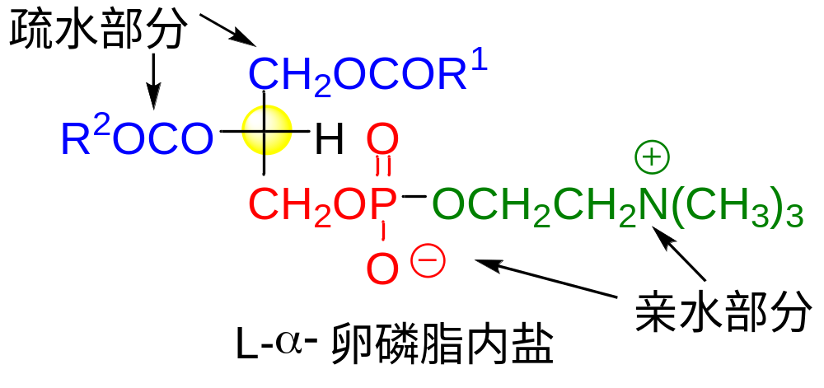
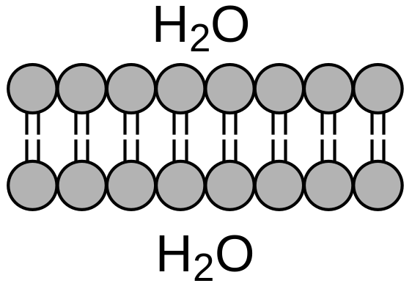
卵磷脂可形成内盐。
磷脂双分子层
所有生物膜几乎完全由蛋白质和脂类（主要是磷脂）这两大类物质组成。

Slide 12
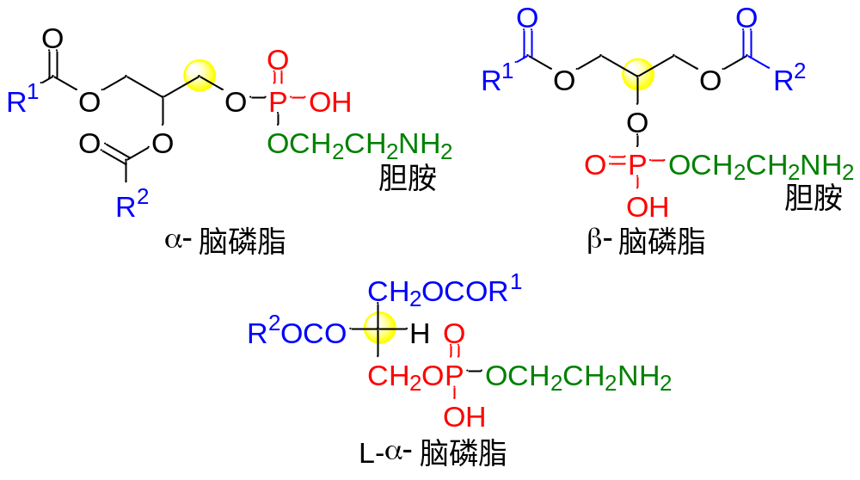
脑磷脂：含氮碱是胆胺
白色蜡状固体，易氧化变成棕褐色；
溶于乙醚不溶于乙醇和丙酮。

Slide 13
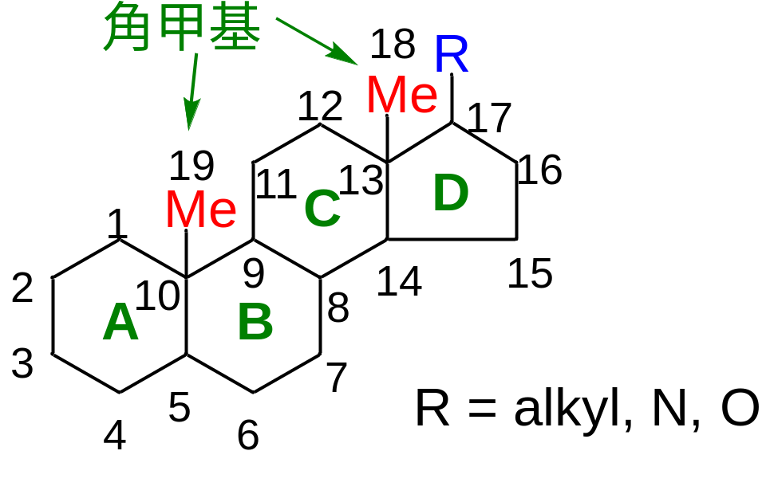
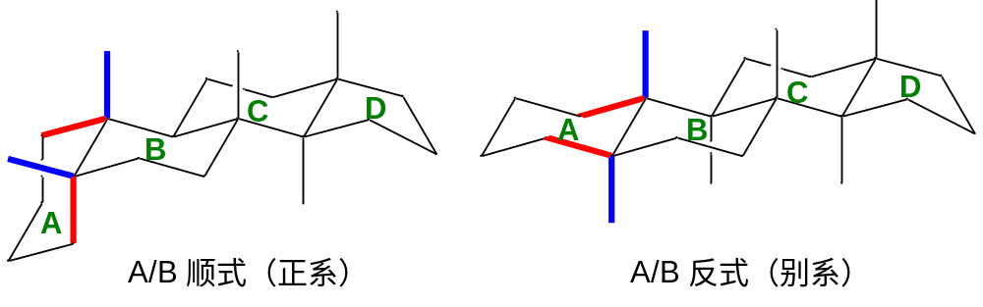
15.3 Steroids（甾体化合物）

Slide 14
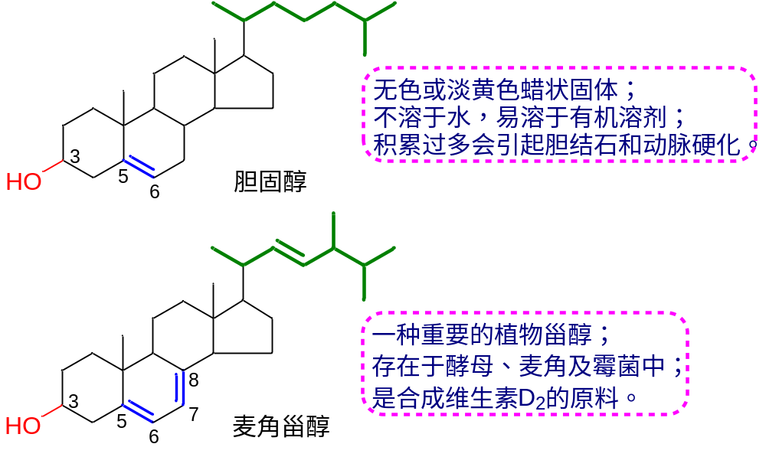
重要甾体化合物

